Slide 1
Python Cơ bản

Slide 2
Nội dung
Cài đặt và làm quen với môi trường phát triển Python

Slide 3
Cài đặt và làm quen môi trường phát triển Python

Slide 4
Nội dung
Cài đặt Python, vscode
Chạy chương trình Hello Python
Cấu hình debugger, các thao tác cơ bản với debugger

Slide 5
Cài đặt môi trường phát triển Python
Cài đặt trình thông dich Python 3 trên win 10:
https://codecute.com/python/huong-dan-cai-dat-lap-trinh-python-tren-windows-10.html
Cài đặt Editor Vscode
https://www.codehub.vn/Huong-Dan-Cai-Dat-Visual-Studio-Code-tren-Windows

Slide 6
Cài đặt môi trường phát triển Python
Chạy chương trình Python đầu tiên:
B1: Mở vscode
B2: Trong cửa sổ vscode, mở terminal bằng cách nhấn tổ hợp phím Ctrl+`
B3: Trong terminal gõ lệnh “code FirstScript.py” để tạo 1 chương trình Python(Xem hình slide tiếp)
B4: Trong terminal gõ “py .\FirstScript.py” để chạy chương trình vừa viết. Chương trình trên sẽ xuất ra dòng “Hello Python” trên terminal.
DONE

Slide 7
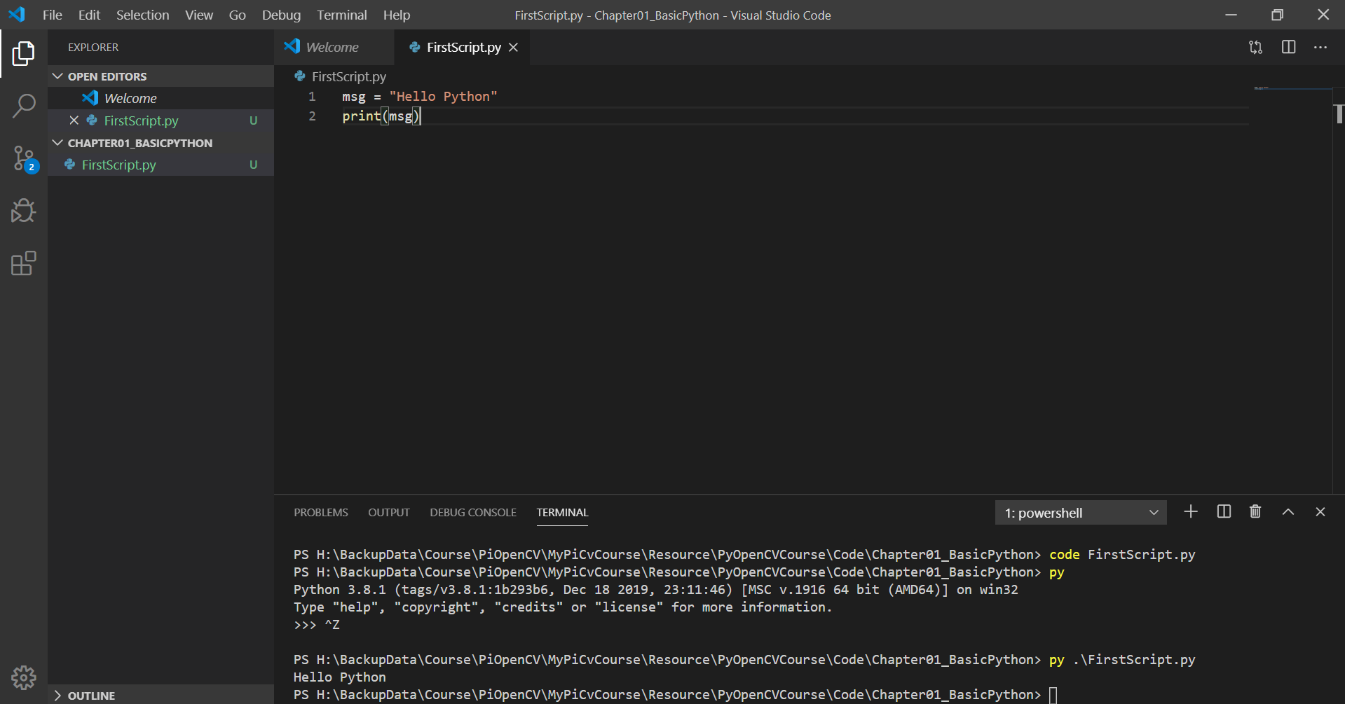
Hello Python

Slide 8
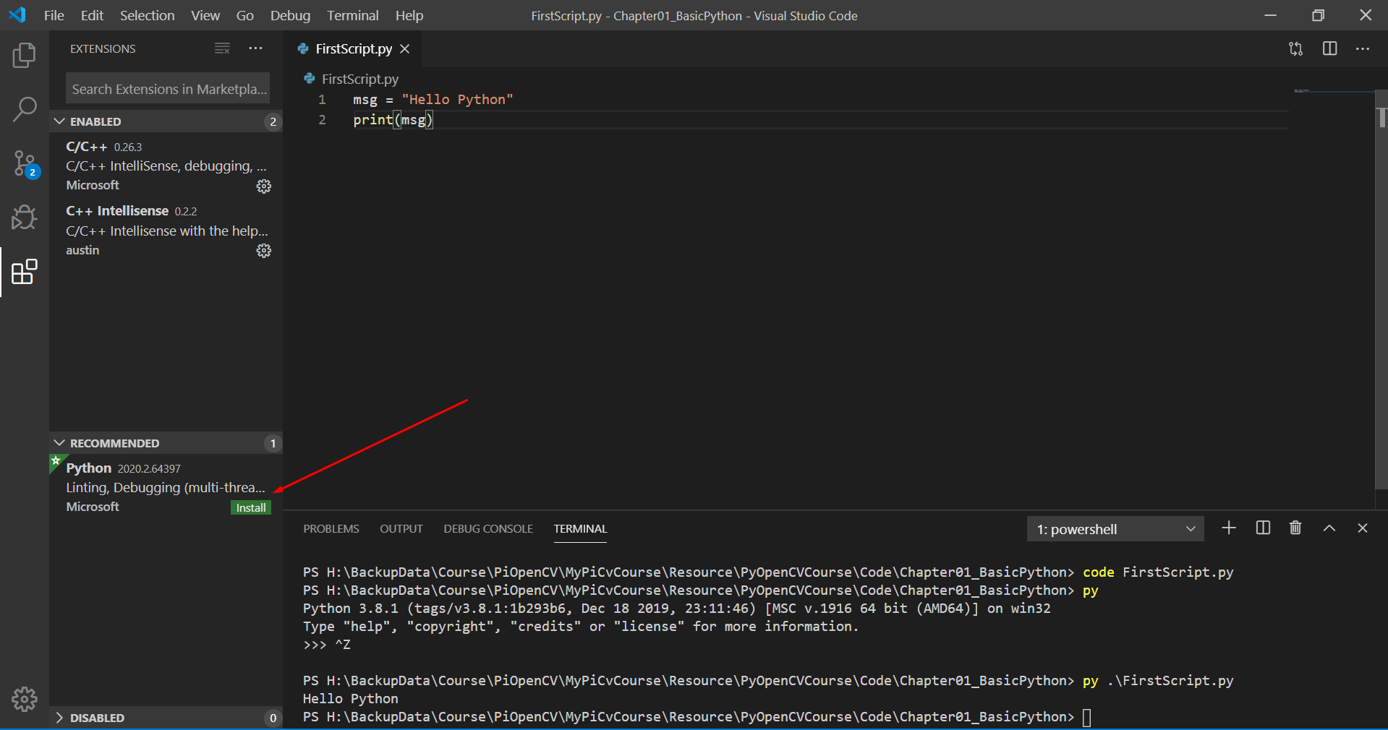
Cấu hình Debugger
Trong mục Extension, Recommend cài đặt Python extension

Slide 9
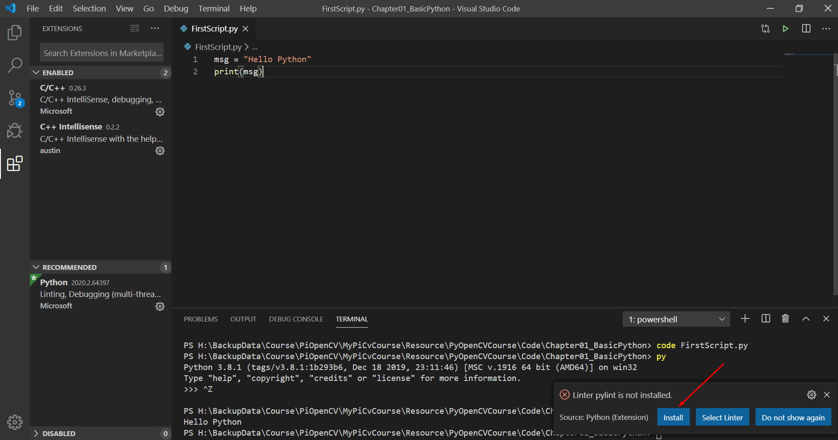
Cấu hình Debugger
Cài thêm cái Pylint code cho Pro(không bắt buộc)

Slide 10
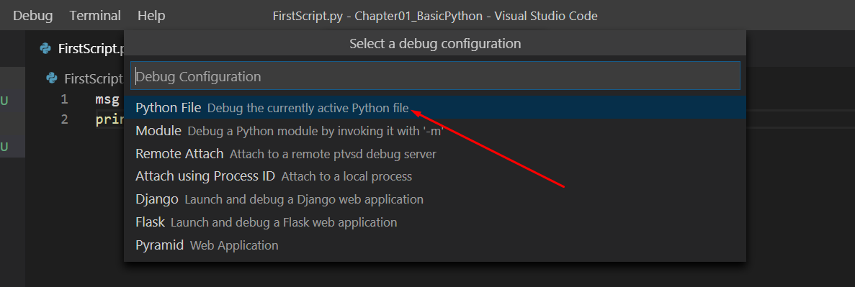
Cấu hình Debugger
Nhấn F5 để start debug, chọn file cấu hình Python file

Slide 11
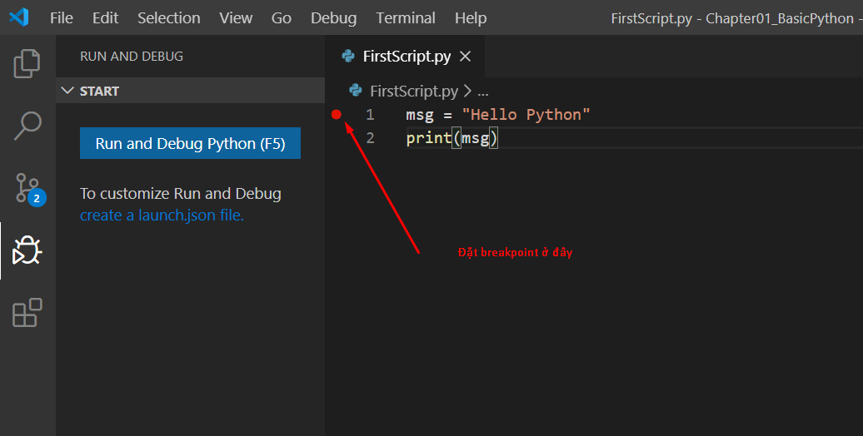
Chạy debug
Đặt breakpoint

Slide 12
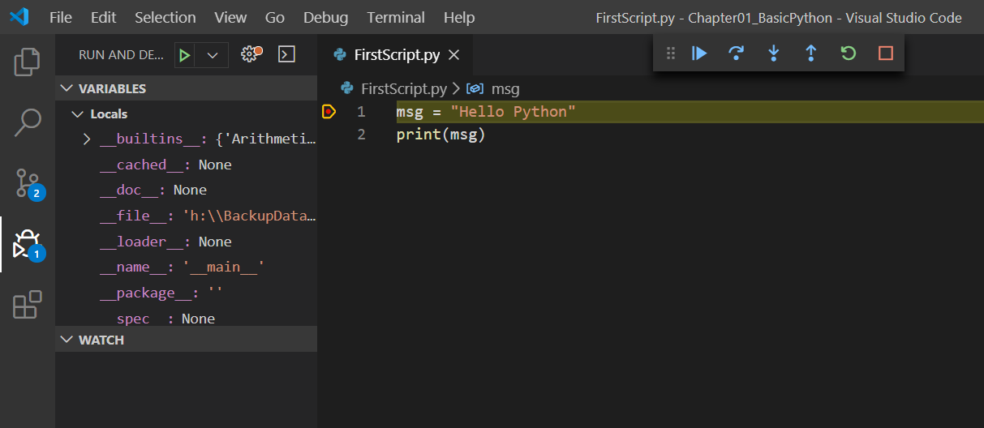
Chạy debug
Nhấn F5 để chạy debug lại, debugger sẽ dừng chương trình tại break point.

Slide 13
Biến và toán tử

Slide 14
Nội dung
Biến là gì?
Đặt tên biến
Gán giá trị
Toán tử cơ bản

Slide 15
Biến là gì
Dùng để lưu trữ và thay đổi giá trị dữ liệu trong chương trình
Chương trình phải allocate 1 vùng memory cho biến
Vd: userAge=30
userName=“abc”

Slide 16
Đặt tên biến
Có thể chứa các ký tự (a-z,A-Z), dấu gạch dưới “-”.
Không được bắt đầu bằng số
Một số ngoại lệ, không cần quan tâm nhiều lắm, editor sẽ lo.
VD: userName: OK
user_name: OK
2userName: NOT

Slide 17
Gán giá trị
userName=“ABC”
userName=“abc”
newUserName = userName

Slide 18
Toán tử cơ bản
Ngoài việc gán giá trị cho biến có thể sử dụng một số phép toán khác
VD:
x=3, y =2
x+y=5
x-y=1
x*y=6
x/y=1.5
x//y=1
x%y=1 x**y=9
x=x+2
x+=2

